Slide 1
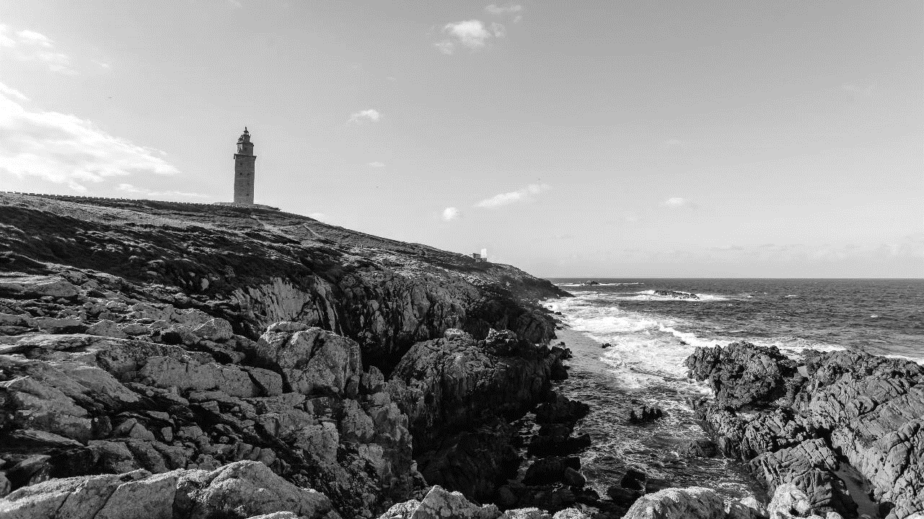
Group 5
B2B
（Ball to Basket）
申奥 朱子琦 高庆霖

Slide 2
CONTENT
01
02
Test
Promblem Statement
03
04
Analysis&Design
Group Division
05
Implementation

Slide 3
01
Test

Slide 4
02
Problem Statement

Slide 5
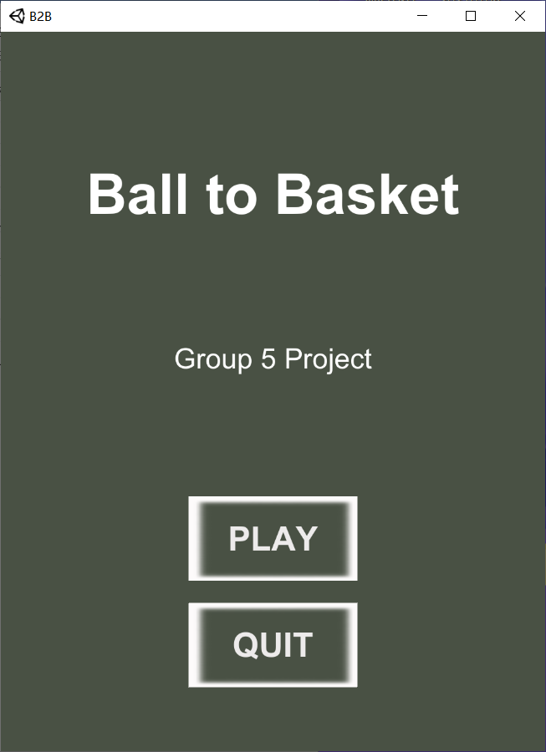
Problem Statement
一款基于物理引擎设计的益智类游戏
2D游戏开发
益智类游戏
物理引擎

Slide 6
03
Analysis&
Design

Slide 7
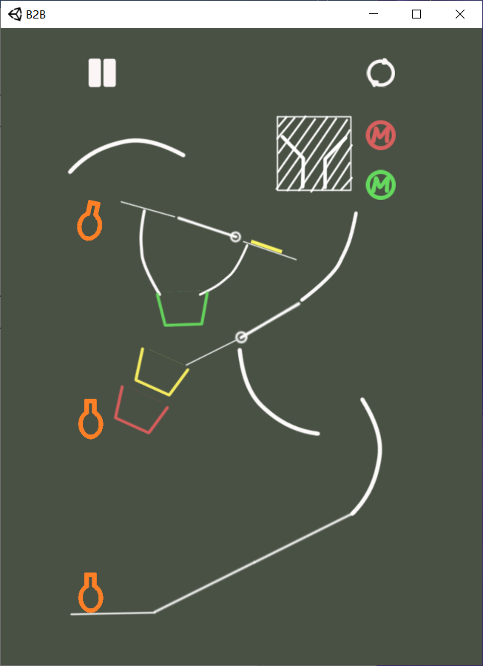
Analysis
休闲益智类游戏
休闲放松
益智
单机

Slide 8
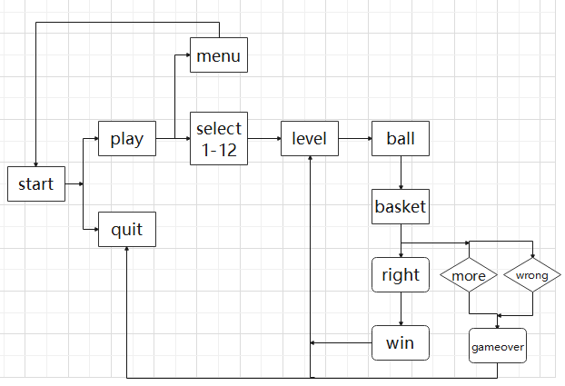
Design

Slide 9
基本功能的实现
附加零件增加可玩性
游戏界面与预制的实现
物理碰撞的实现
胜利失败界面的实现
开关 加速器 翻斗
篮子堆叠
染色器与混色器
更多关卡的设计
关卡的积累与升级
益智关卡的设计与实现....
各关卡进行关联
开局界面

Slide 10
04
Group Division

Slide 11

申 奥： 物理碰撞的实现
（35%） 开关 加速器 翻斗
关卡的制作
Group Division
朱子琦：UI布局与预制生成
（30%）篮子堆叠 染色器 混色器
关卡的制作
高庆霖：胜利失败的判定与实现
（35%）关卡的积累与升级

Slide 12
05
Implementation

Slide 13
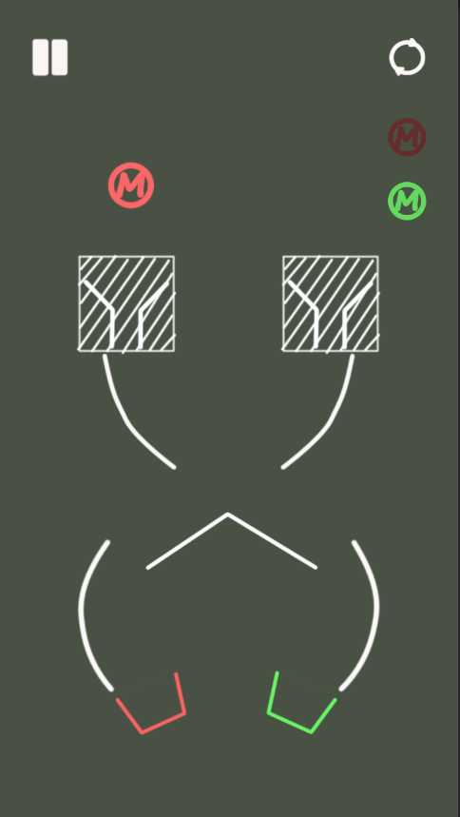
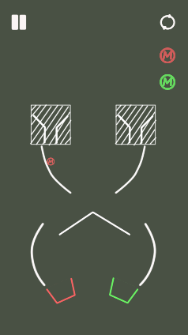
小球的产生与射线检测

Slide 14
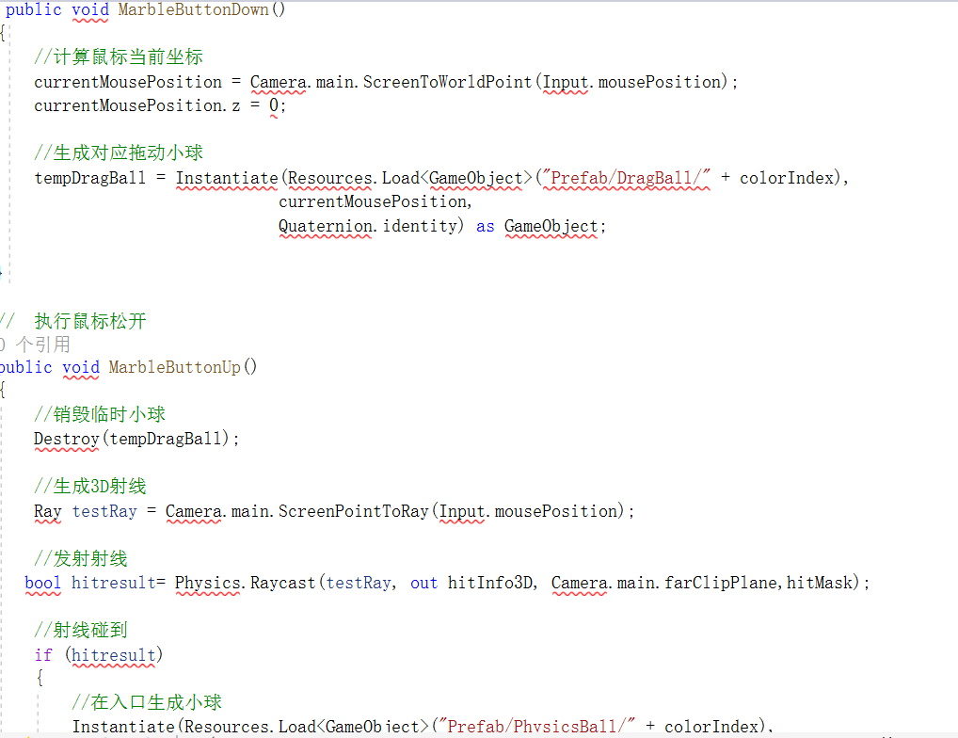
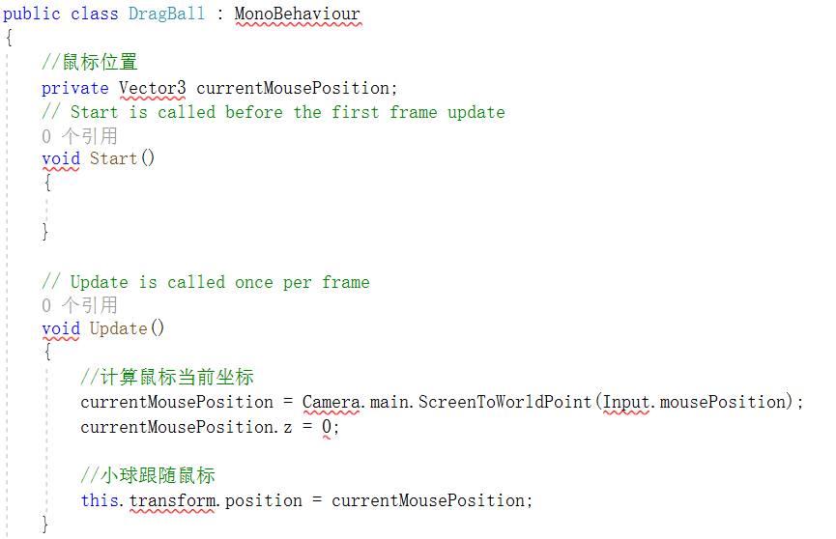
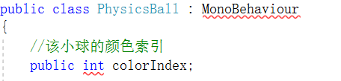

Slide 15
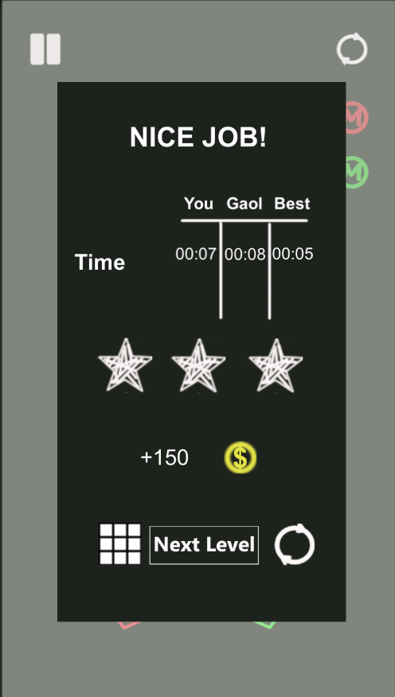
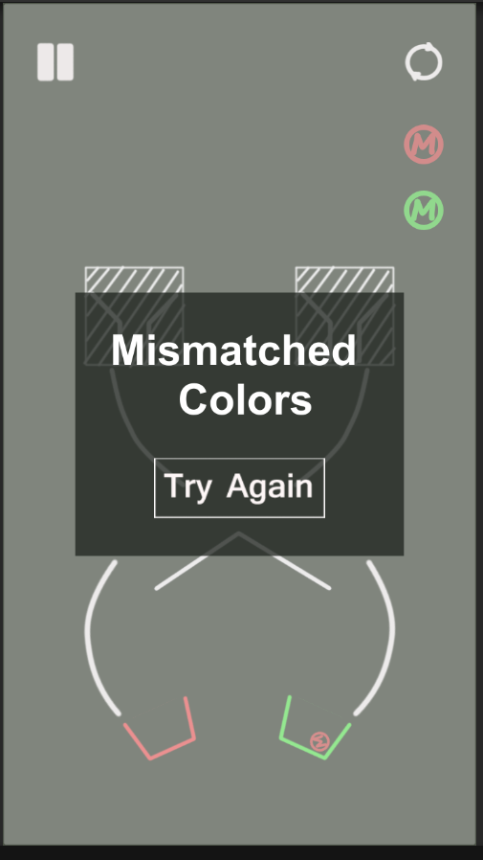
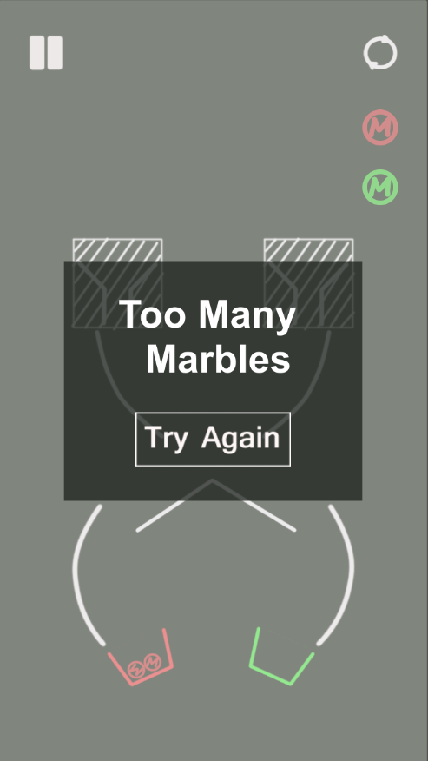
胜利与失败

Slide 16
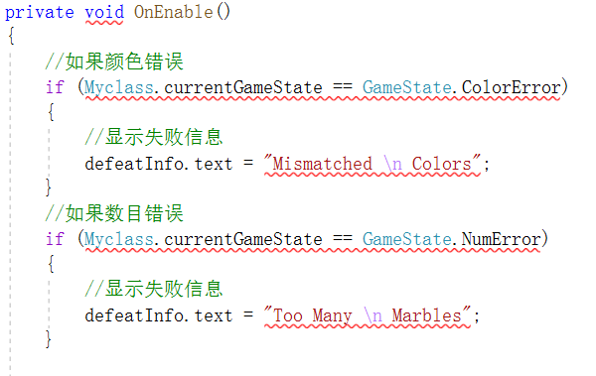
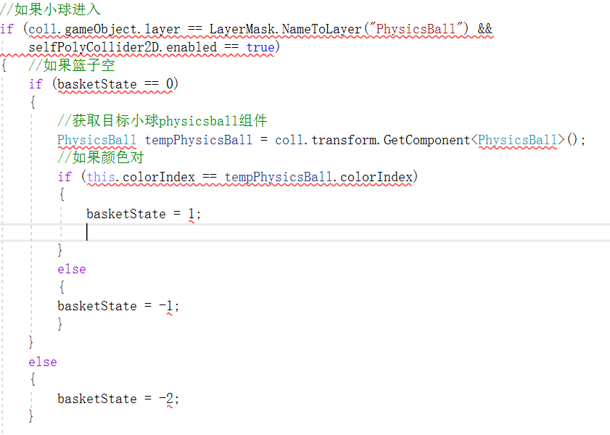
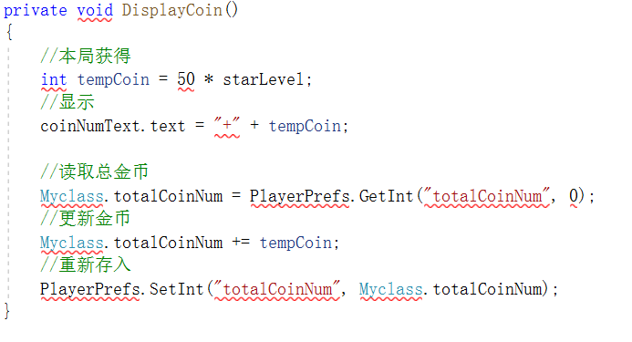

Slide 17
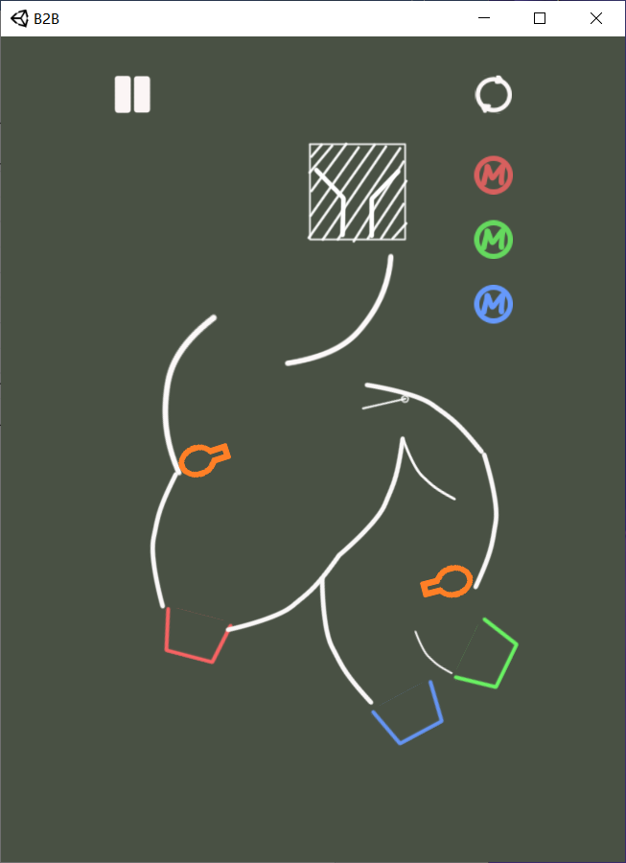
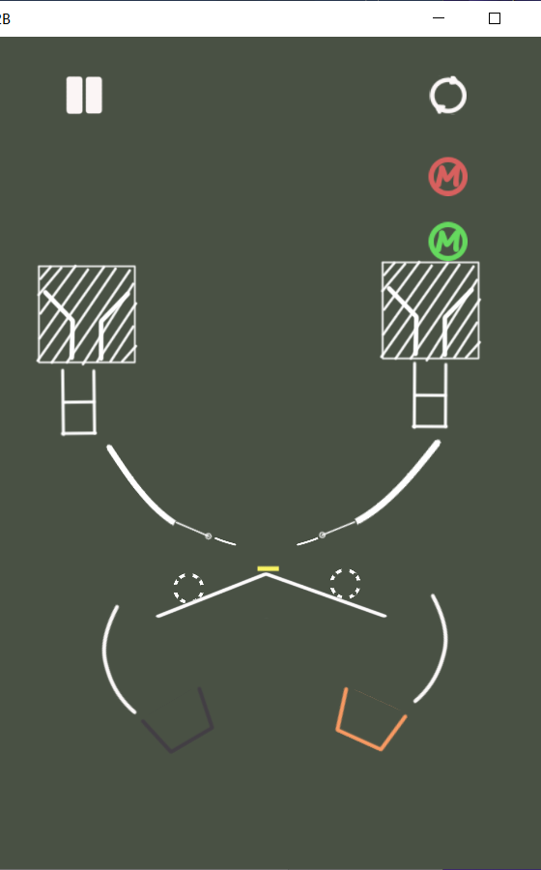
特殊道具

Slide 18




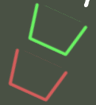
特殊道具

Slide 19
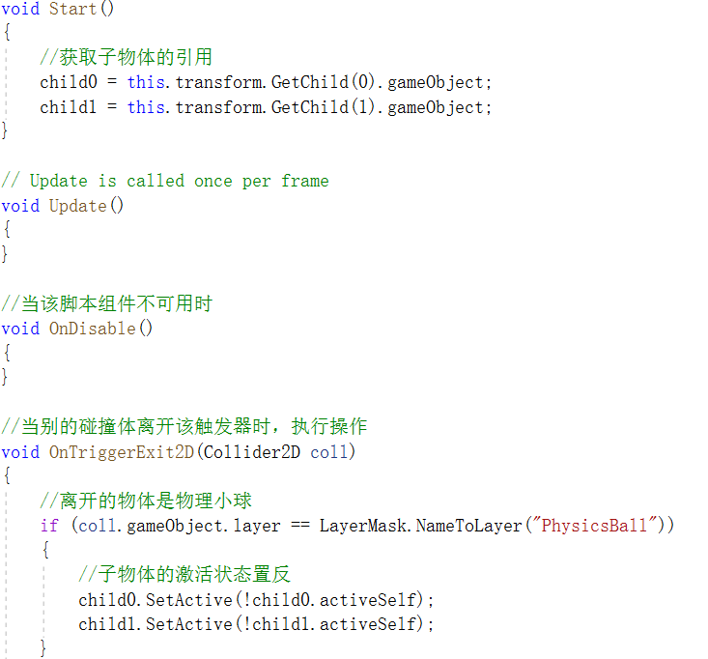
开关（switch）

Slide 20
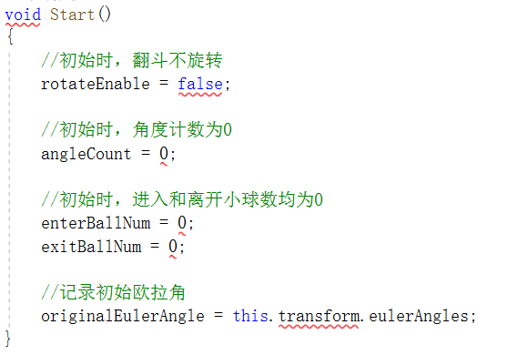
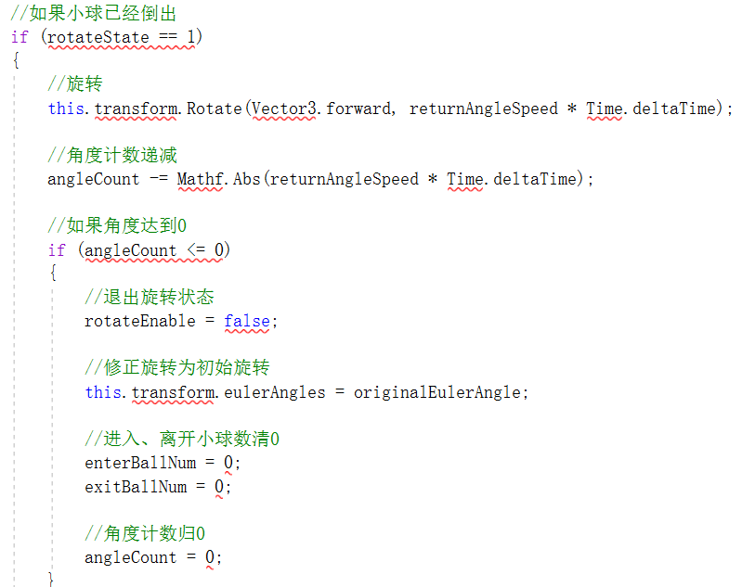
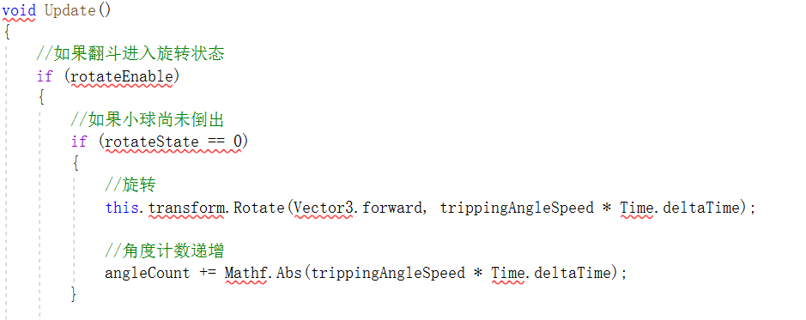
翻斗（bucket）

Slide 21
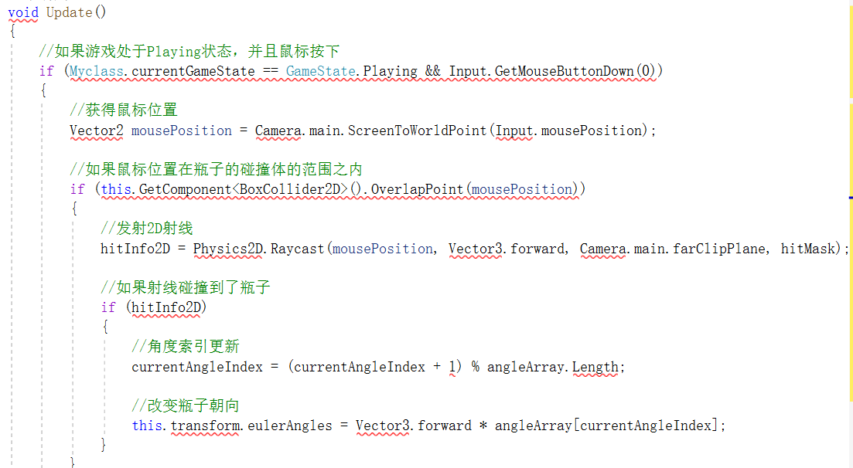
加速瓶（bottle）

Slide 22
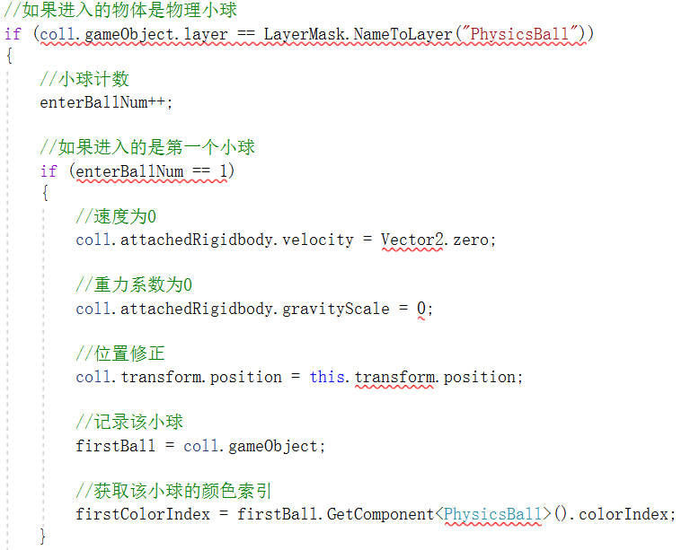
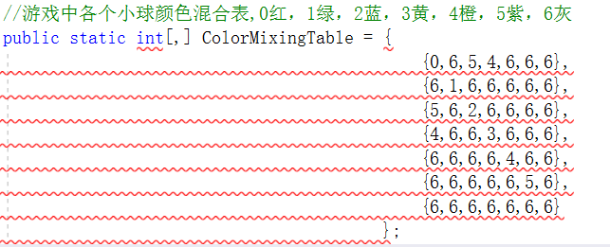
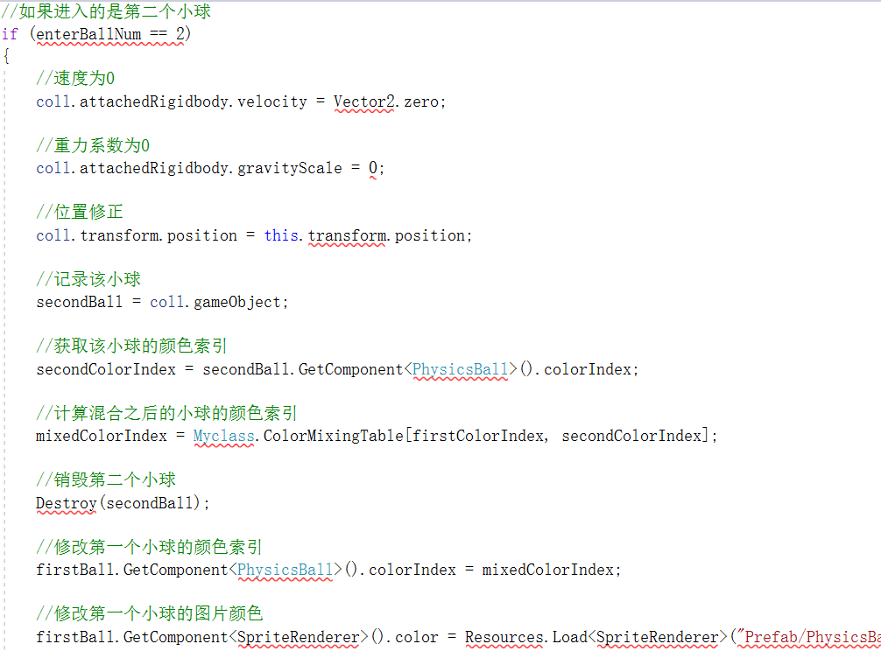
混色器（colormixer）

Slide 23
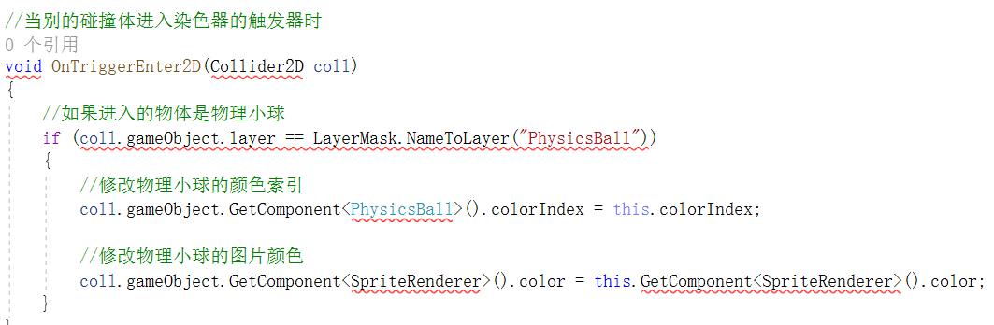
染色器（dye）

Slide 24
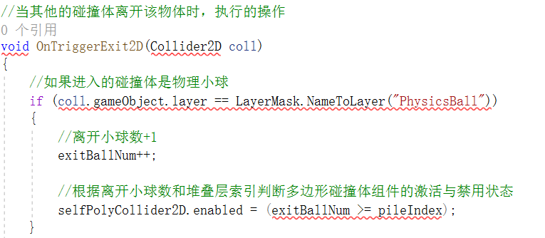
篮子堆叠

Slide 25
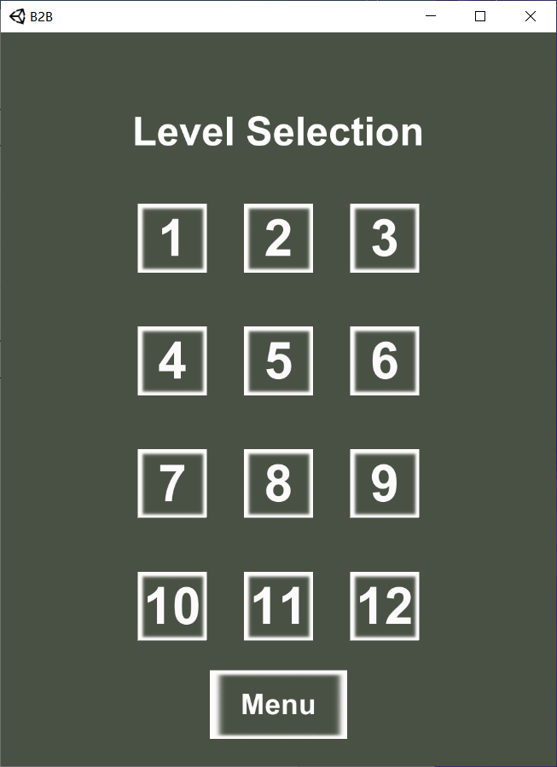
关卡积累与开局界面

Slide 26
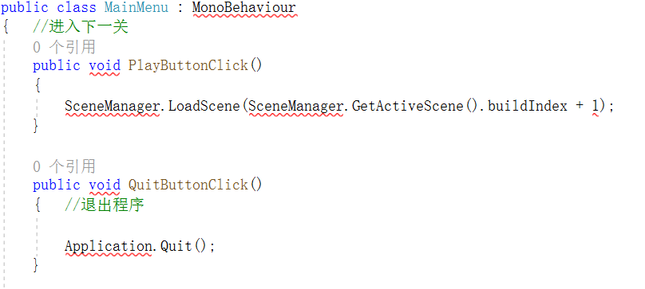
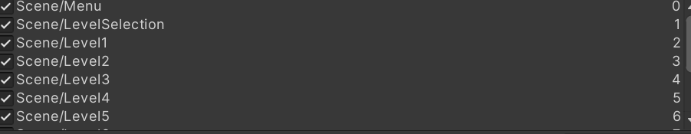
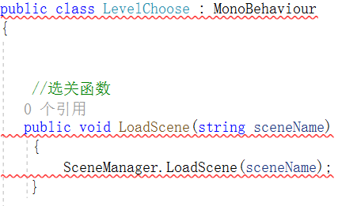

Slide 27
ADD TITLE
GOOD
BYE
INPUT

